Slide 1

LH-NSD-SFC
2020年终总结
BY 劉龍飛

Slide 2
Part 01
工作完成情况
“
Part 02
目录
content
项目成果展示
Part 03
”
经验与总结
Part 04
明年工作计划

Slide 3
1
工作完成情况
Life isn't about waiting for the storm to pass. it's about learning to dance in the rain.

Slide 4
工作完成情况
1.AG MES新技術引用
&AG 用戶及客戶需求開發
2.SMC系統承接與開發
&MES APP系統框架搭建
3.配合資安建制系統

Slide 5

工作完成情况
AG Cloud MES優化
OUR
1.前端引用React技術，提升用戶滿意度
2.引用多線程技術應用到Interface中，提升系統運行速度
WORKING
3.增加重要配置報表操作Log
4.優化測試資料抓取程式，提升系統穩定度
5.RMA生產數據導入及MFVI生產數據導入MFGII工具開發
6. 产能分析APP导入
7. 系统相关开发软件中心建立

Slide 6

用戶需求及客戶需求開發
針對用戶需求進行分析，評估，開發，測試與上線，以滿足用戶/客戶需求，提高用戶/客戶滿意度
1. 产品报废流程優化
2. ECN & Deviation FAI 點檢流程優化
3. Keypart 管控邏輯優化
4. SMT良率 & ETE良率看板開發
5. 既有包裝出貨又有組裝產品測試路由不同管控流程優化
6. 功能測試連續三片不良測試&20 pcs中有5pcs不良預警功能
7. MES工單數量/Deviation與SAP數量不匹配預警
8.飞针EFP测试管控导入
9. 維修WIP報表開發
10. 庫存及出貨數據上傳給 IAI 團隊
11. MKD&海外支援

Slide 7
SMC 系統承接
由於公司業務調整，由我们承接TSBG的SMC系統，由於該系統代碼冗餘，架構複雜，使用服务器多，且容易出現不可控狀況，需對該系統進行重新開發，以便於系統更好的拓展及維護;
1.SMC WEB前端/後台API框架搭建
2.SMC登錄模塊開發
3.CIS 接口轉化為SSIS Job
4.看板模塊開發
4.1實時生產看板
4.2歷史生產看板
5. 後台JOB開發
6. 週報郵件
7. 工单关结模块
8. 異常決策中心模塊開發
8.1.By BU&分類統計
8.2新建異常和查詢
8.3.By 異常狀態統計,異常類別,年月日統計等
8.4.異常列表及編輯功能
9.系統功能整體驗證確認

Slide 8
MES APP系統框架搭建
目前各BU 的扫描工站及查询报表未使用到手机或PDA上，应用户需求，可开发手机APP相关应用让用户试用;
1. MES UI設計
2. andriod與後台API框架搭建
3. 登錄功能開發
3. 權限管控開發
4. B29M工站開發
5. 轉板工站開發
6. 報表開發
7. 其它報表開發

Slide 9
0
1
0
2
0
3
0
4
0
5
賬號生命週期管理 &MES Web http升级https
(已完成）
MFGV&ATP 系統SQL Server升級 (已完成)
AG 服务器补丁&病毒库更新&操作系统升级
(已完成)
代碼弱點掃描優化
(進行中）
AG DR 演练
(已完成）
資安需求(LH SIP Project)

Slide 10
2
项目成果展示
Life isn't about waiting for the storm to pass. it's about learning to dance in the rain.

Slide 11
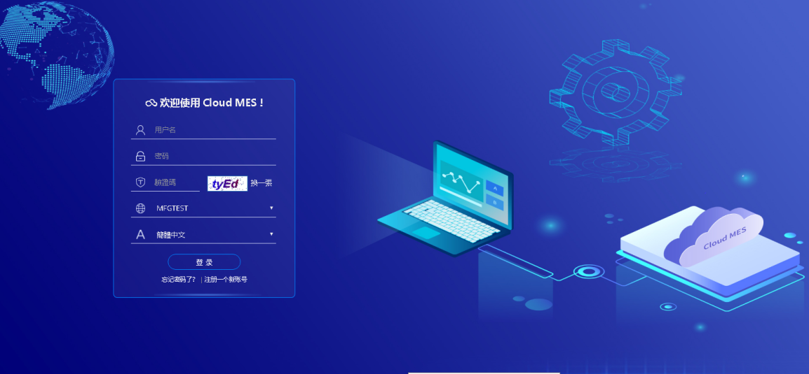
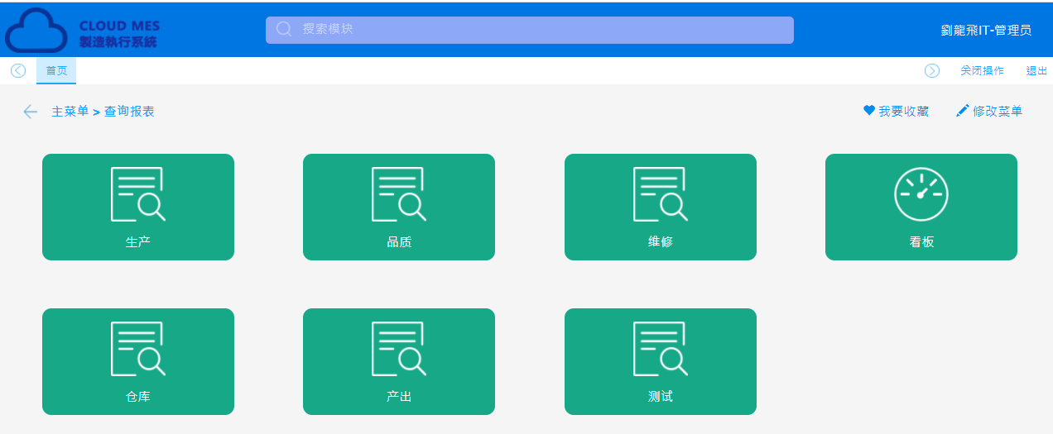
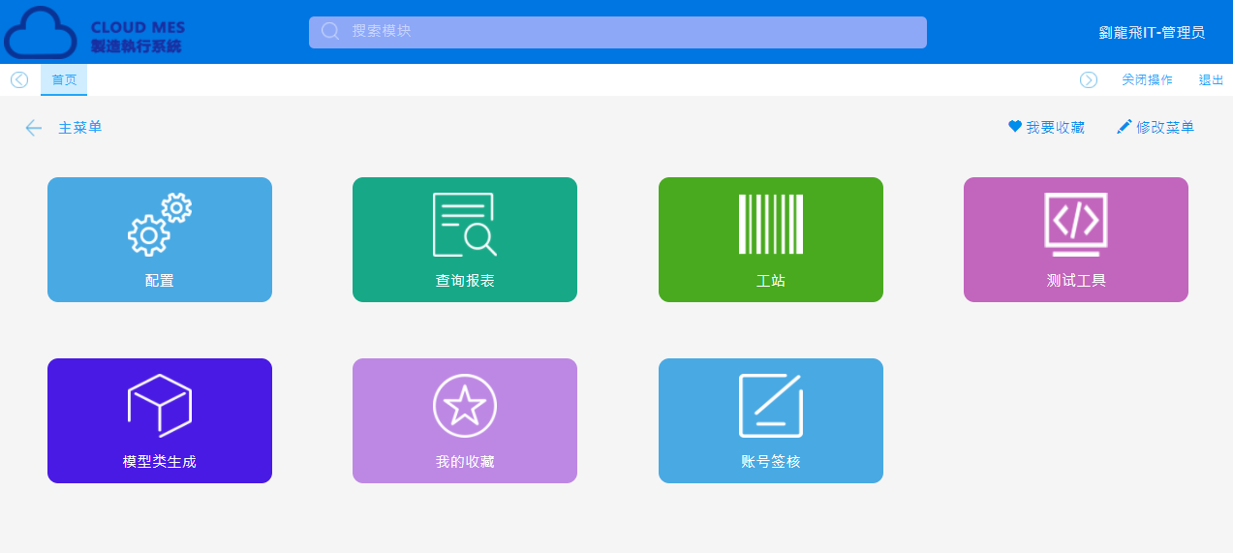
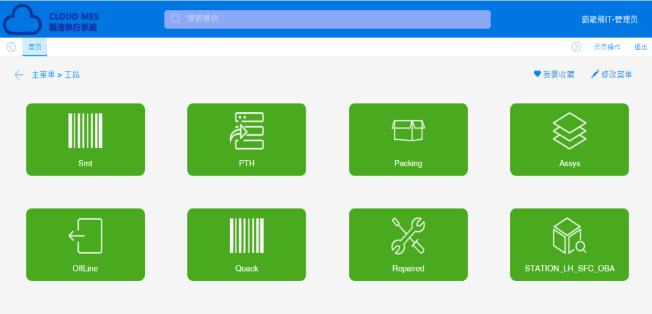
项目成果展示
MES系統首頁 菜單頁

Slide 12
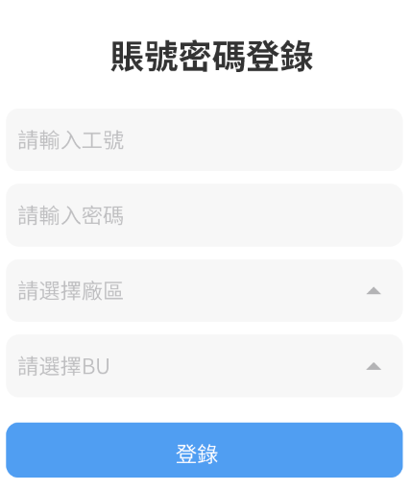
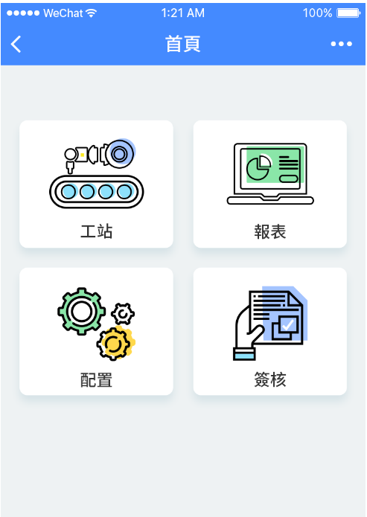
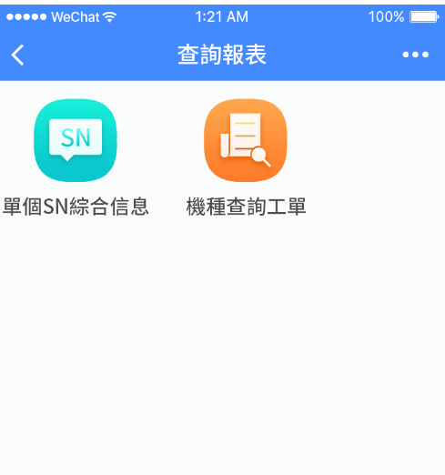
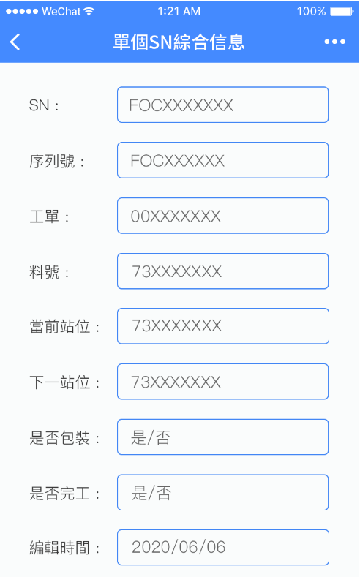
项目成果展示
MES APP

Slide 13
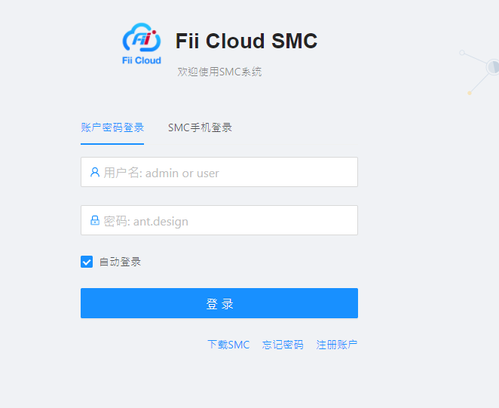
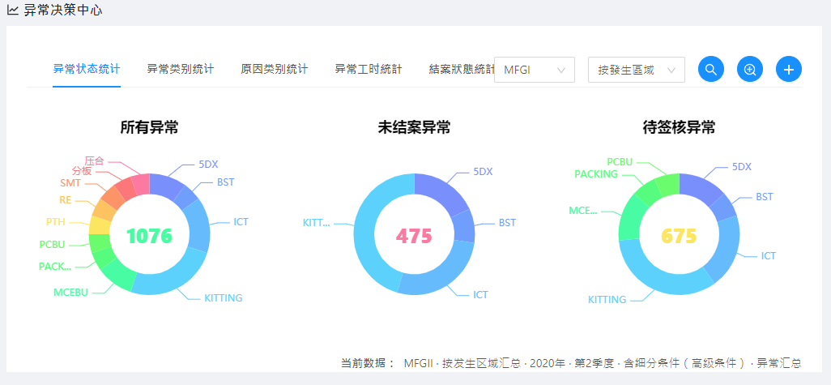
專案成果展示
SMC系統

Slide 14
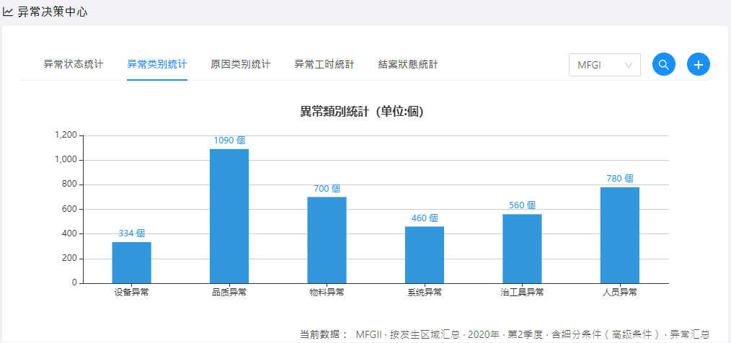
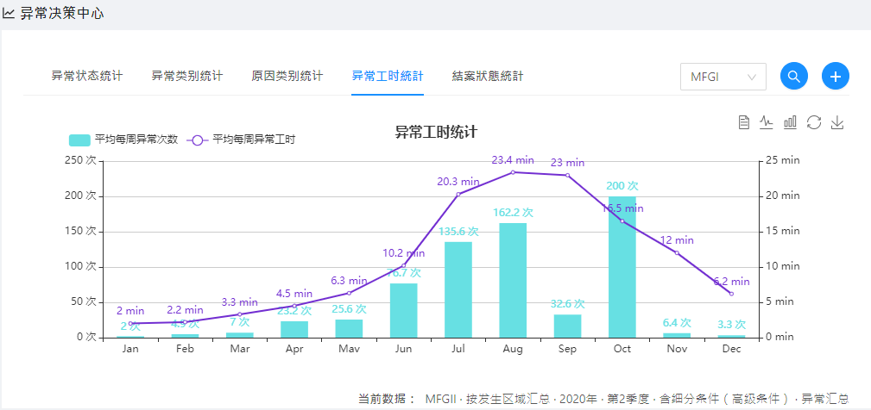
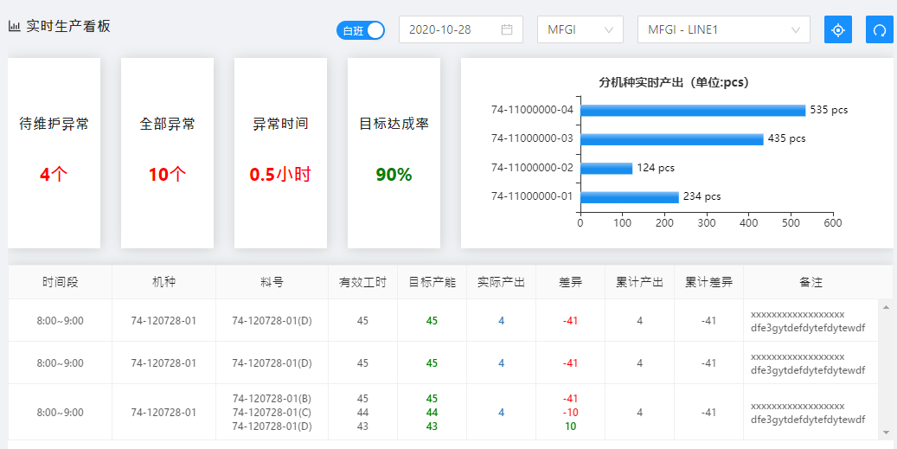
專案成果展示
SMC系統

Slide 15
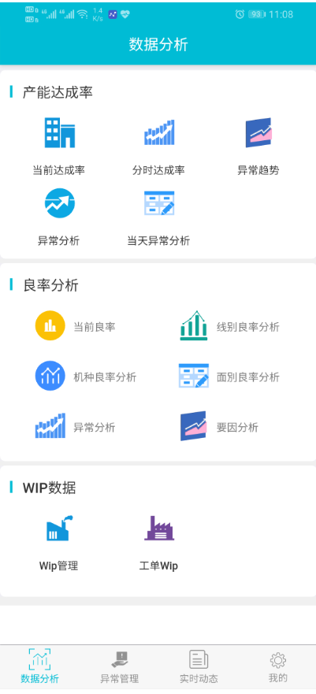
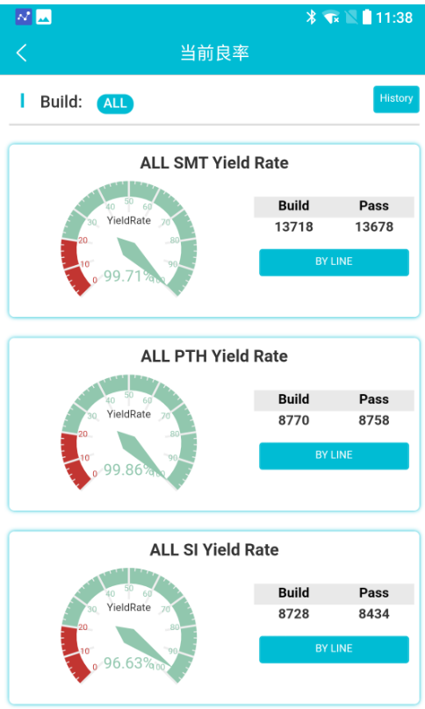
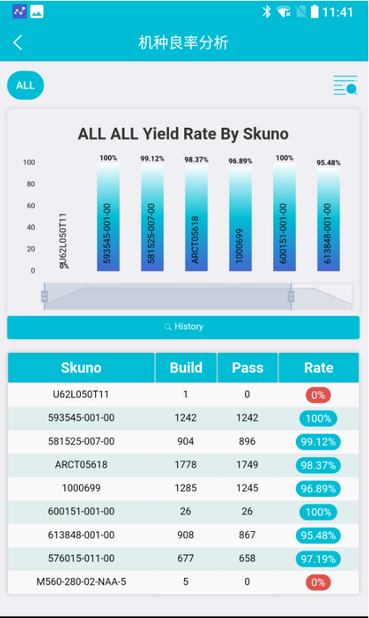
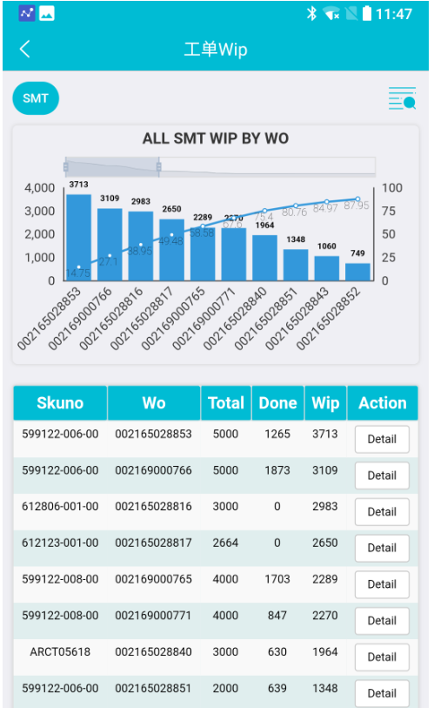
專案成果展示
產能分析APP

Slide 16
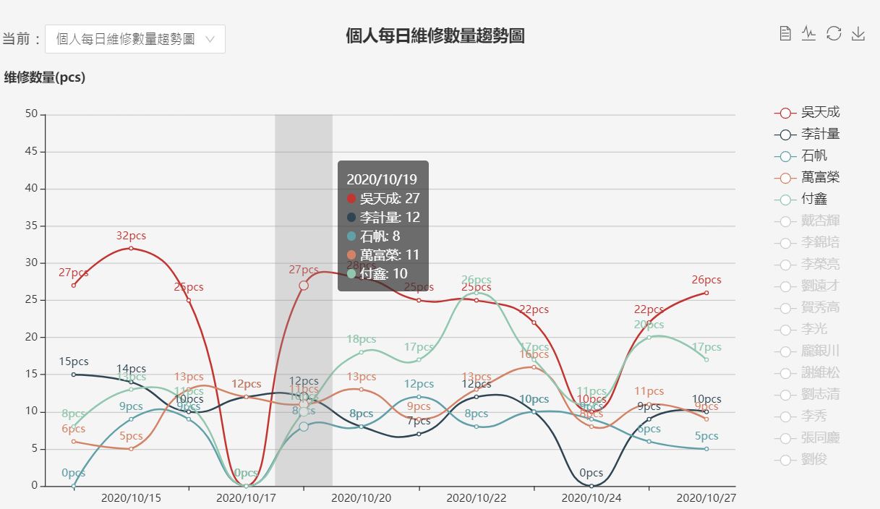
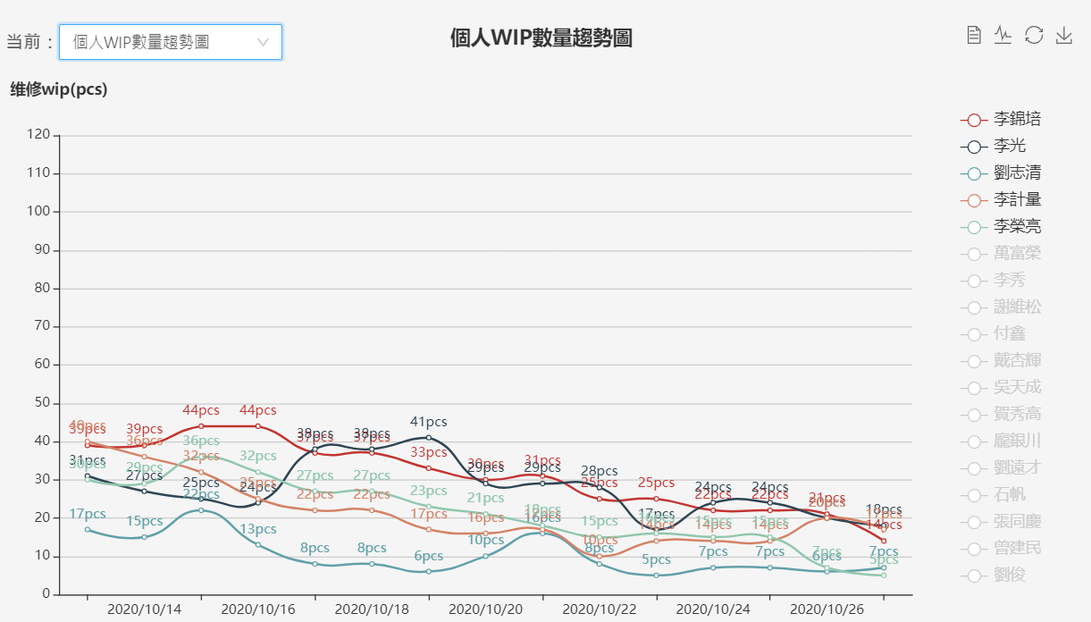
專案成果展示
維修圖表

Slide 17
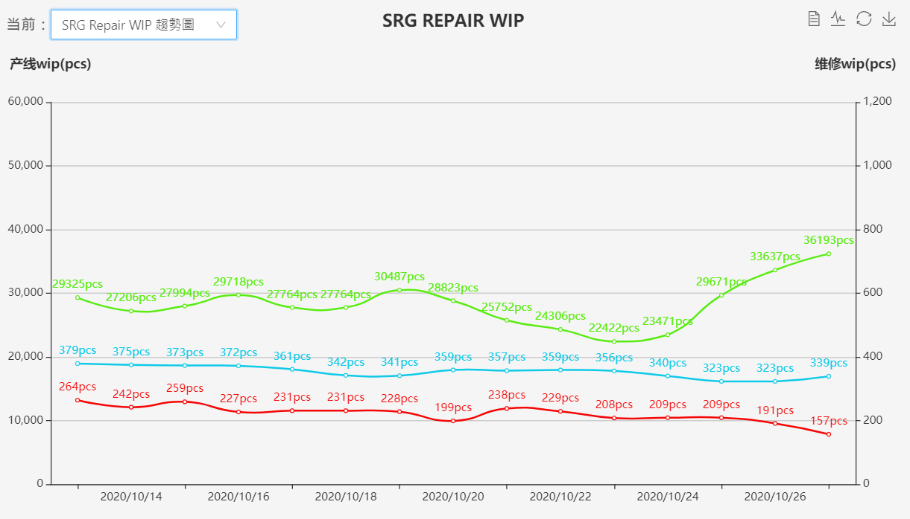
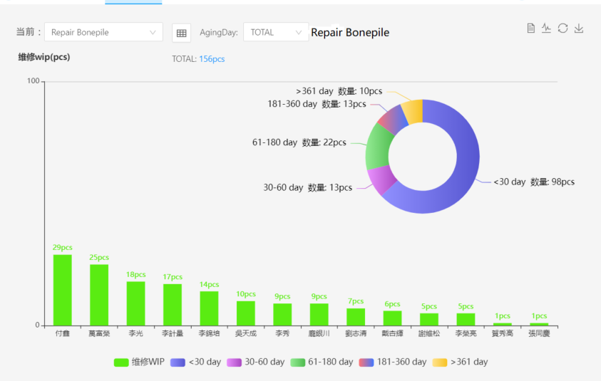
專案成果展示
維修圖表

Slide 18
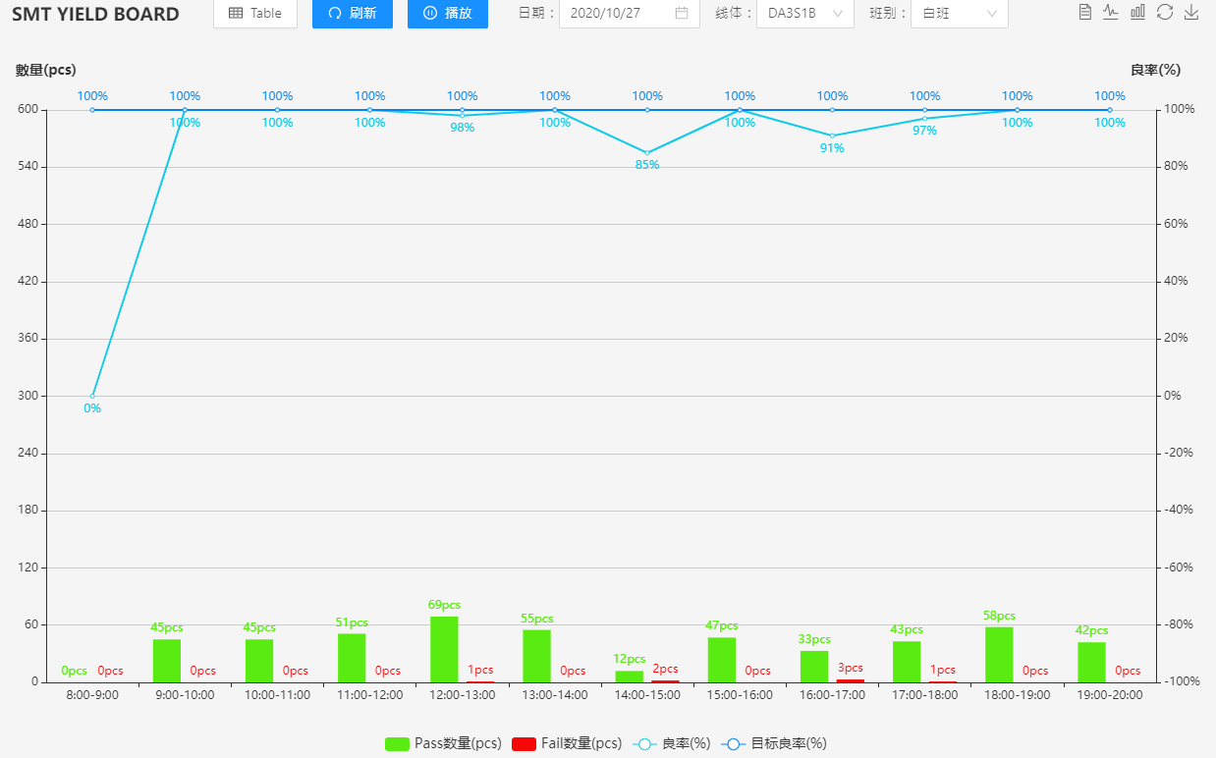
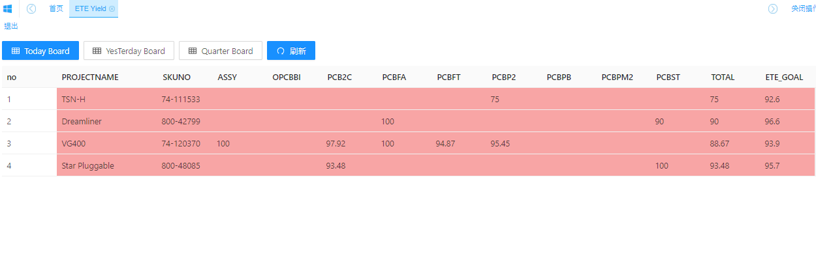
專案成果展示
良率圖表

Slide 19
3
经验与总结
Life isn't about waiting for the storm to pass. it's about learning to dance in the rain.

Slide 20
经验与总结
1
2
系統開發需以用户/客户需求为主，并加入创新元素，且尽可能平台化
加强对新技术的探索及应用
经验总结
3
4
持续探索新时代团队管理方式，提升队员团队意识与团队竞争力
系統開發與資安相結合

Slide 21
4
明年工作计划
Life isn't about waiting for the storm to pass. it's about learning to dance in the rain.

Slide 22
明年工作计划
01
支援Mexico、VN海外廠區MES系統建立
持續配合推动資安需求的有效進行
02
03
持續推動用戶/客戶需求有效進行
04
新时代管理能力持續提升
2021 展望

Slide 23
请领导批评指正
THANKS

